Slide 1
Обектно-ориентирано програмиране в JavaScript
Димитър Mитев

Slide 2
Прицнипи на обектно-ориентираното програмиране (ООП)
Абстракция
Наследяване
Енкапсулация
Полиморфизъм
ООП
Абстракция
Наследяване
Енкапсулация
Полиморфизъм

Slide 3
Абстракция
Представя сложната реалност като прост модел
Фокусира само върху това, което ни трябва без да се навлиза в конкретика
Позволява ни да създаваме общовалидни модели, които да бъдат използвани за по-сложна логика
Човек
Име
Фамилия
ЕГН

Slide 4
Наследяване
Човек
Студент
Работник
Програмист
Инженер
Право
Медицина
Чрез наследяването споделяме общи характеристики между наследниците и техния родител
Наследвяването ни помага да имаме високо ниво на абстракция
Наследяването спестава повторяемо писане на код и поддръжката му

Slide 5

Енкапсулация
Скриваме данни или логика в нашите модели
Защитаваме нашата логика от намеса от външния свят
Защитаваме чувствителна информация от достъп или възможност да бъде обработена
„Защитно“ програмиране

Slide 6
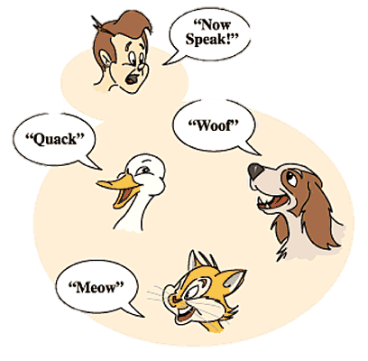
Полиморфизъм
Едно и също нещо може да приема различни форми
1 шаблон може да има различни имплементации

Slide 7
ООП в JavaScript
JS не е типичен ООП език
Основните принципи, които се използват в ООП в JS са
Наследяване
Енкапсулация
JS не поддържа концепцията за класове
Класовете всъщност са функции, т.е имат собствен scope, но не са ясни класове като в езици като C# или JAVA
В EcmaScript2015 вече съществува концепцията за класове
Mozilla Developers Network
JS is sexy
Терминология
Class-> дефинира характеристиките и действията на конкретен обект
Property -> определена характеристика на даден обект
Method -> определено действие на даден обект
Constructor -> метод, който се вика в момента на създаването на обекта. Обикновено има име като на класа

Slide 8
ООП в JavaScript
JavaScript е динамичен език
Няма типове, няма полиморфизъм
JavaScript e силно експресивен език, т.е. 1 нещо може да бъде постигнато по много различни начини
Поради своите особенности JS поддържа различни видове ООП
Класическо/функционално, прототипно
Всеки тип си има своите предимства и недостатъци

Slide 9
Функции (functions)
Функции се използват за повтаряеми парчета код
Функциите представляват малки парчета код, които си имат имат и могат да връщат стойност
Функциите могат да бъдат извиквани от други функции или в други функции; Функцията може да се извиква и сама, в своето тяло (рекурсия)
Функцията има тяло и може да има име или да бъде анонимна
function printLogo() {
console.log(‘IT-Academy');
}

Slide 10

Рекурсия

Slide 11
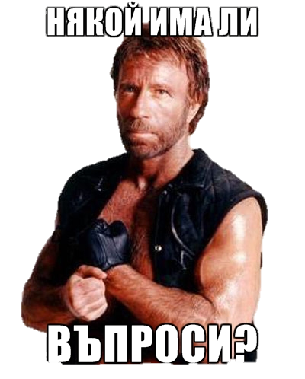

Slide 12
Домашна работа
Напишете JS функция, която да връща последната цифра в дадено число като дума на английски. Напр. 305 -> five
Напишете JS функция, която да намира колко пъти се среща дадена дума в даден текст. Търсеното може да бъде чувствително към главни букви или да не бъде чувствително, нека това зависи от параметър, който да има дефолтна стойност.
Напишете JS функция, която да намира 1вия елемент от даден масив от цели числа, който е по-голям от неговите съседни и да връща индекса му или -1, ако такъв няма.Напр. [1,3,2,5,6] -> 1
Напишете JS функция, която да калкулира дадени числа. Възможните операции са събиране, изваждане, умножение, деление, деление с остатък.
Напишете JS функция, която получава текст и връща нов текст, в който всяко изречение е на нов ред.

